Slide 1

РОСТОВСКИЙ-НА-ДОНУ КОЛЛЕДЖ СВЯЗИ И ИНФОРМАТИКИ
Концепция счастья:
что делает людей счастливыми
в современном мире?
РКСИ
Сабадаш Павел Андреевич
Группа ИС-24
Защита учебной презентации, 2026
Почему деньги не гарантируют счастья?
1

Slide 2

Зачем мы об этом говорим
Задача 1
ЦЕЛЬ
Рассмотреть научные подходы
Выяснить, что делает людей
счастливыми в современном мире
Задача 2
Выявить ключевые факторы
Задача 3
Дать практические рекомендации
2

Slide 3

Что мы разберём
Зачем изучать
Научный подход
Физиология
История
данные о депрессии
что такое SWB
нейромедиаторы
от Аристотеля
Гедонизм
Формула
Данные
Выводы
и эвдемония
50/40/10
доход и школа
и советы
3

Slide 4

Литературы много — счастливых меньше
Депрессия, РФ
Индекс счастья
доля взрослых, %
баллы (0–10)
15%
13,1%
8
10%
8,2%
4
5%
0%
0
2013
2023
2005
2025
8,2% → 13,1% за 10 лет
Индекс на плато с 2005 года
Источник: данные НМИЦ психиатрии им. Сербского
Источник: Росстат
Парадокс: литературы больше, счастливых людей — нет
4

Slide 5

Счастье = оценка жизни + эмоции
Субъективное
благополучие
Оценка жизни
Эмоции
SWB = оценка + эмоции
когнитивный компонент
сумма двух компонентов
эмоциональный компонент
Психоанализ
Когнитивный
Позитивный
Био-психо-соц.
Юнг
мысли и оценки
сильные стороны
среда и тело
Теория расширять и наращивать (broaden-and-build): позитивные эмоции расширяют мышление и накапливают ресурсы
5

Slide 6


Как мозг создаёт ощущение счастья
Дофамин
Серотонин
мотивация и предвкушение
настроение и сон
Эндорфины
Окситоцин
эйфория и лёгкость
доверие и близость
Анимация: работа нейросетей мозга
Упрощённая модель. Дофамин — нейромедиатор предвкушения, а не «гормон
удовольствия» (Berridge, 1998: liking vs wanting)
6

Slide 7

Как менялось понимание счастья
Античность
Стоики
Средневековье
Просвещение
XIX–XX вв.
XXI век
Аристотель
Сенека
Аквинский
Джефферсон
Бентам и Милль
многомерность
эвдемония
душевный покой
дар Божий
право на счастье
максимум благ
гены и действия
От «хорошего удела» Аристотеля до многомерной модели XXI века: счастье понимали
по-разному, но искали всегда
7

Slide 8
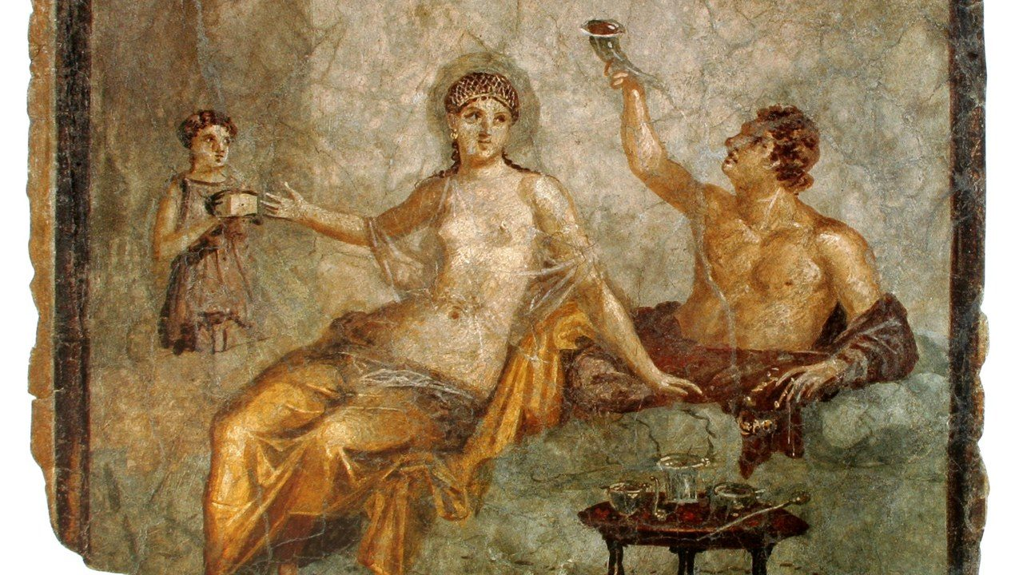


Удовольствие быстро, смысл долог
Гедонизм
Эвдемония
Удовольствие здесь и сейчас
Смысл и добродетели
Риск: быстрое привыкание
Устойчивый результат
Ньюфелд: счастье находится по ту сторону слёз
8

Slide 9

Формула Счастья
50% — генетика
10%
наследственная предрасположенность
С = Г + В + О
50%
40% — волевой контроль
намеренные усилия
40%
10% — обстоятельства
внешние условия жизни
формула счастья
Формула: Любомирский, Шелдон и Шкейд (2005) — иллюстративная модель, не закон.
Мета-анализы (Рорер и Шмукль, 2018): гены и среда взаимодействуют.
9

Slide 10


Качество отношений важнее денег
Отношения
№1 предиктор (Harvard Study, Waldinger)
Здоровье
база благополучия
Осмысленность
смысл важнее удовольствия
Благодарность
ежедневная практика
Поток
полная вовлечённость (Чиксентмихайи)
Гарвардское исследование: качество связей — сильнейший предиктор счастья
10

Slide 11

После определённого дохода — плато?
Счастье и доход
Канеман–Дитон (2010)
60 000 ₽
после порога влияние
дохода на
неудовлетворённость
прекращается
высокое
Killingsworth (2021)
счастье растёт и дальше;
плато — у 20% самых
несчастных
низкое
низкий доход
высокий доход
11

Slide 12

Парадокс среднего звена
Слабая прямая связь
высокая
Провал у среднего
специального образования
Косвенно: доход, статус,
навыки
провал
низкая
среднее
высшее
Завышенные ожидания
уровень образования
12

Slide 13

Что соцсети делают с нашим счастьем
Плюсы
Минусы
Связь с близкими
Сравнение с другими
Поддержка и общение
FOMO — страх упустить
Доступ к знаниям
Падение самооценки
Онлайн-терапия
Плохой сон
Осознанное потребление и цифровой детокс повышают благополучие
13

Slide 14

Что делать конкретно
Будьте с близкими
Благодарность
Двигайтесь
время с семьёй и друзьями
3 добрых факта в день
спорт каждый день
Медитируйте
Ставьте цели
Детокс соцсетей
10 минут осознанности
смысл вместо погони
ограничьте экранное время
14

Slide 15


Счастье = осознанные усилия
Выводы
Счастье: гены, среда и действия
Качество отношений — ключевой фактор
Деньги важны до определённого уровня
Смысл устойчивее удовольствия
Счастье — навык, его можно развивать
Источники
Полный список источников
World Happiness Report (ВОЗ)
Селигман «Подлинное счастье»
Killingsworth, PNAS (2021)
Lyubomirsky, Sheldon & Schkade (2005)
Канеман и Дитон (2010, 2023)
Джидарьян (2013)
15

